Slide 1
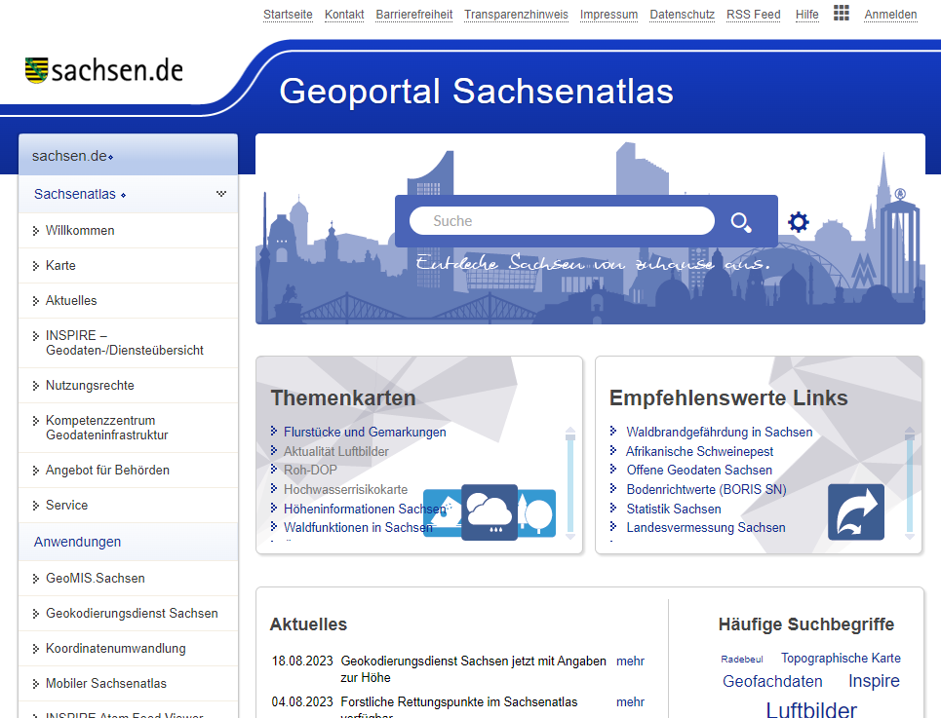
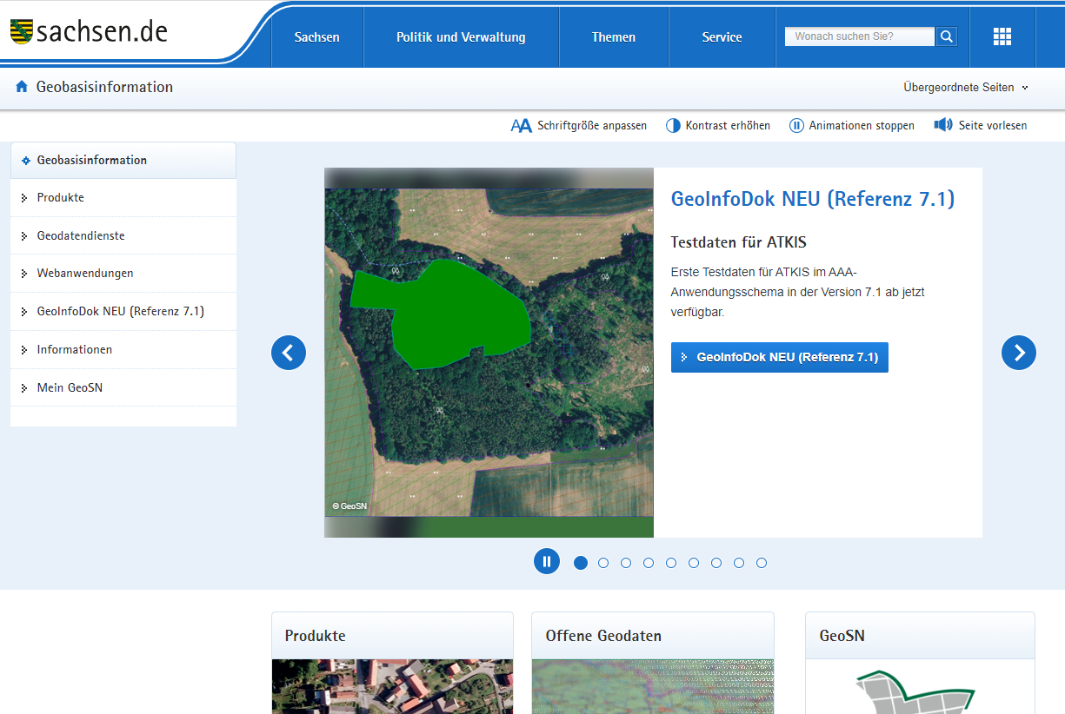
Aktuelle und historische Karten zu Sachsen
Geoportal Sachsen
Landesvermessung Sachsen

Slide 2
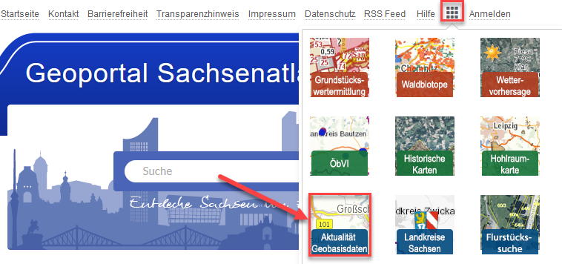
Geoportal Sachsen Beispiel aus dem App-Menü
Kartenviewer mit Aktualität der einzelnen Produkte mit Blattschnitt bzw. Kacheln der Geobasisdaten
Notes:
Dienst wird gerade geändert im Ref. 42

Slide 3
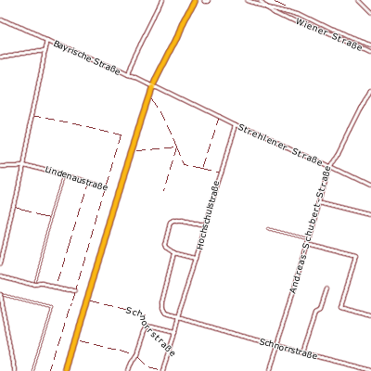
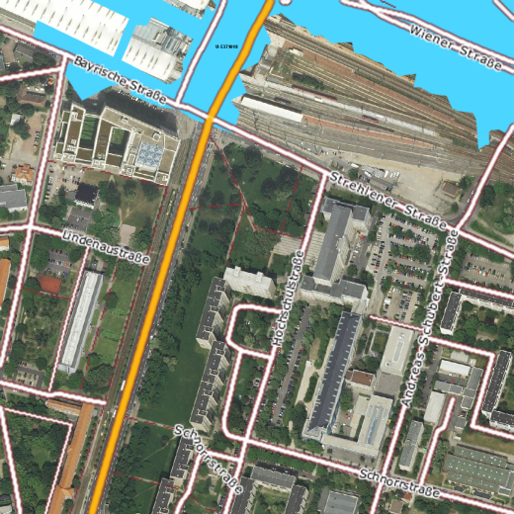
Grundlagen
WMS – WebMapService
WMS 1
Standardisierte Schnittstellen ermöglichen Kombination von Geodaten
Überlagerung unterschiedlicher Karten mit Transparenzmöglichkeit
auf unterschiedlichen Servern
in verschiedenen Koordinatensystemen
Überschwemmungs-gebiete
Verkehrswege
WMS 2
Luftbilder
WMS 3

Slide 4
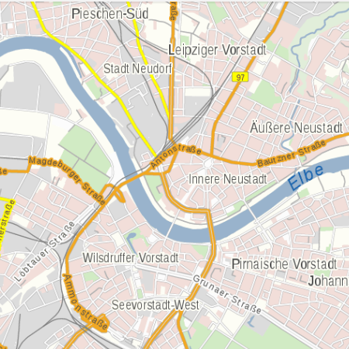
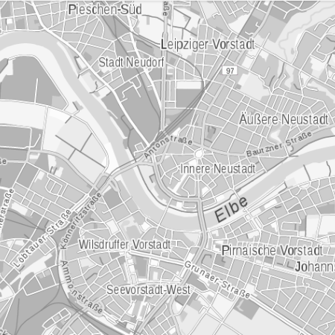
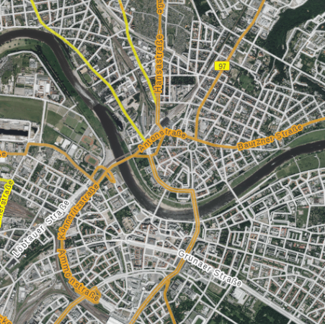
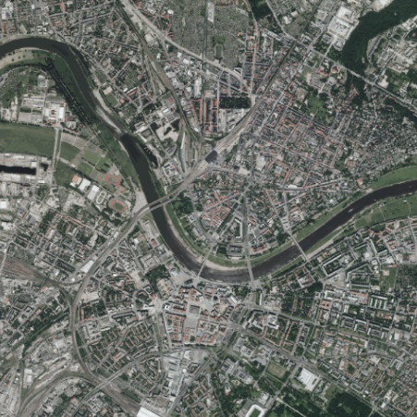
Der Kartenviewer
Hintergrund

Slide 5
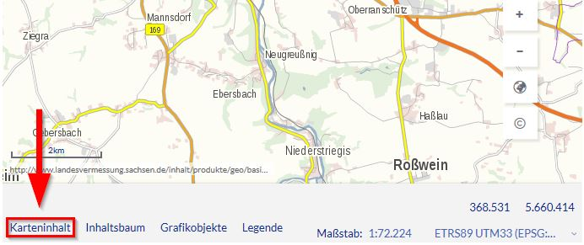
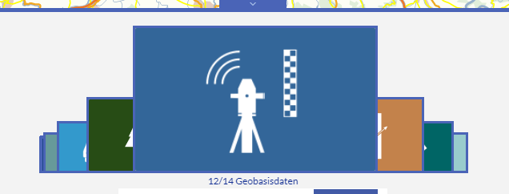
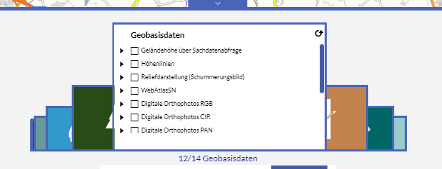
Der Kartenviewer
Karteninhalt/Allgemein
Über „Karteninhalt“ können Sie vorkonfigurierte Kartendienste in die Karte einladen.
Sortierung erfolgt nach Themen

Slide 6
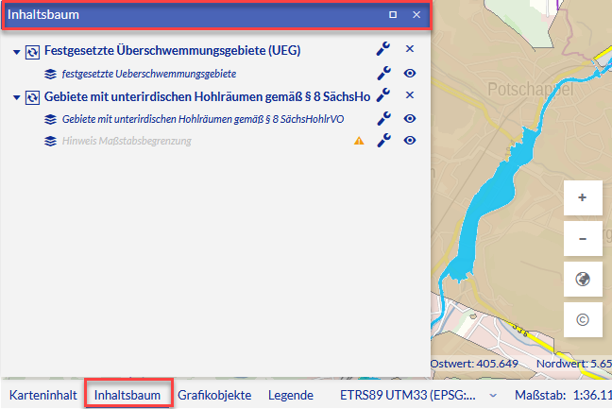
Der Kartenviewer
Inhaltsbaum / Allgemein
Im Inhaltsbaum werden alle geladenen Kartendienste mit den dazugehörigen Kartenebenen angezeigt.
Aktuell nicht sichtbare Ebenen sind ausgegraut.

Slide 7
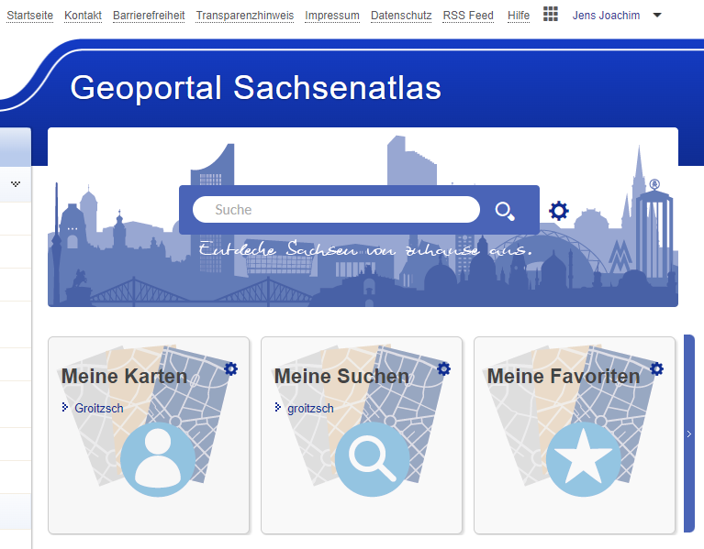
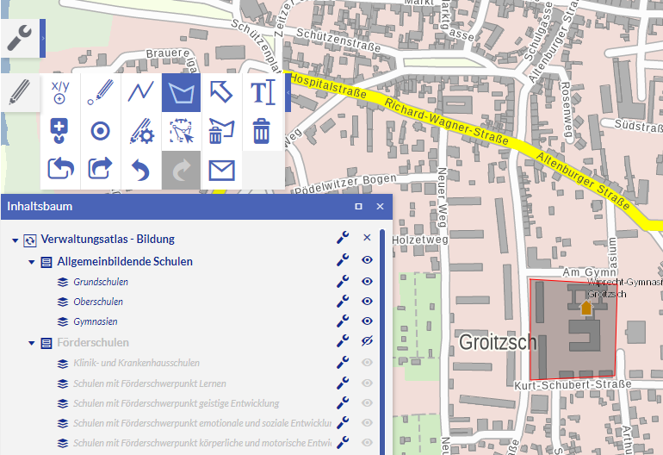
Nach Registrierung im Portal
Speichern von Karten möglich
Einzeichnen von Objekten usw.

Slide 8
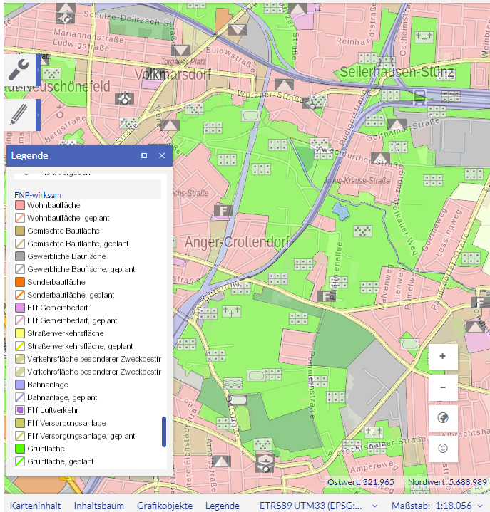
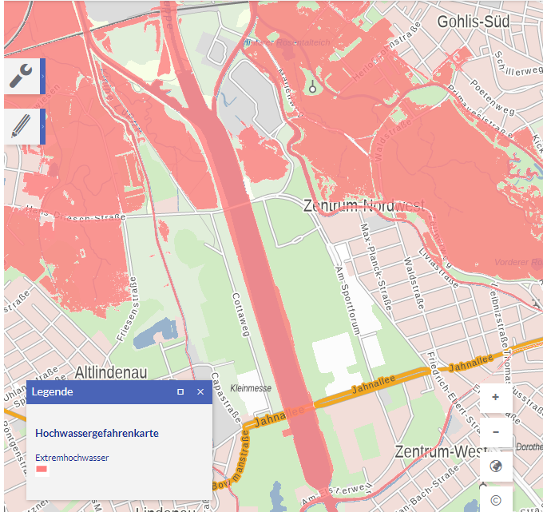
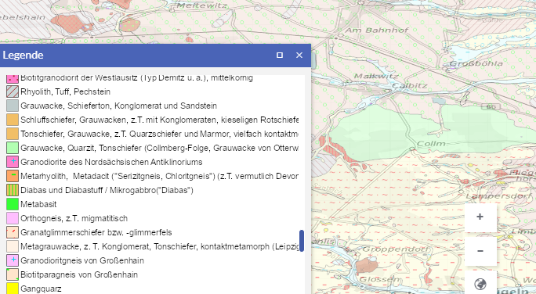
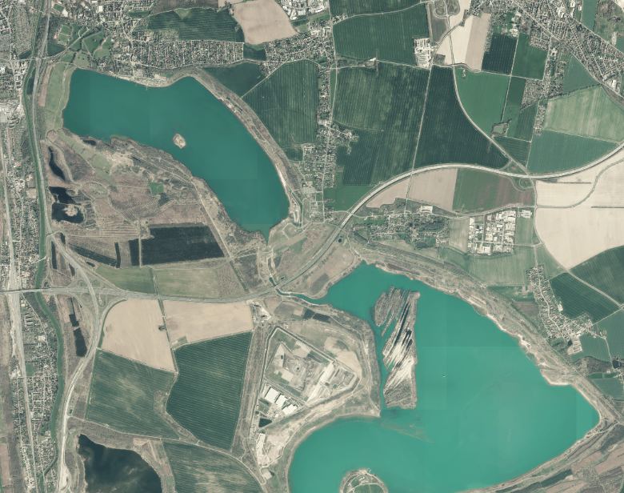
Beispiele
Geologische Karte
Flächennutzungsplan
Hochwassergefahrenkarte
Luftbilder

Slide 9
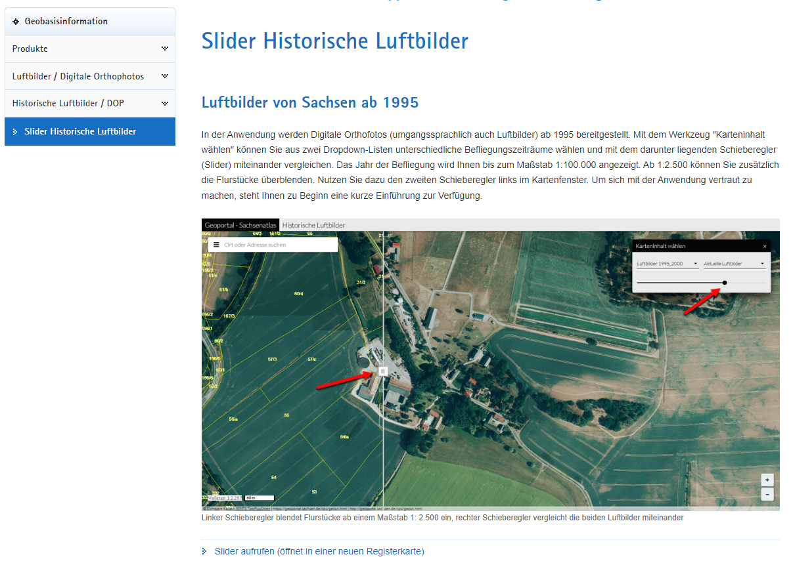
Historische Luftbilder
Landesvermessung
Sachsen

Slide 10
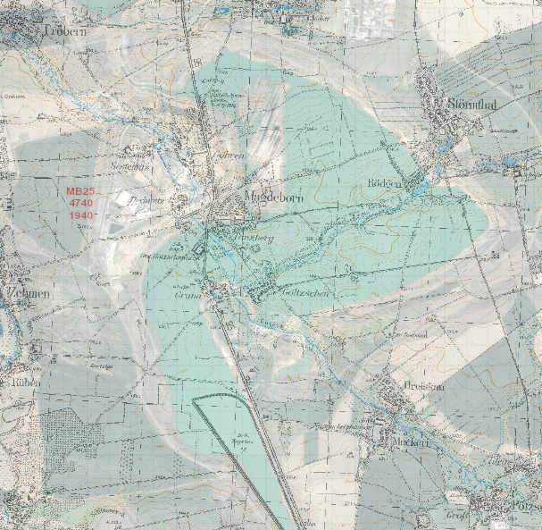
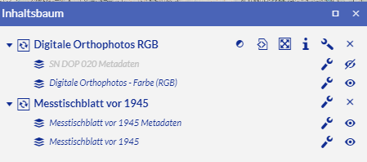
Historische Karten im Vergleich zur aktuellen Nutzung
Bereich Störmthaler See
Meßtischblattausschnitt vor 1945
überdeckt vom aktuellem Luftbild

